Slide 1
বাংলা ক্লাসে
সবাইকে অনেক অনেক শুভেচ্ছা

Slide 2
পরিচিতি
মেফতাহুন নাহার কবিতা
বি,এ(অর্নাস), এম,এ(বাংলা)
প্রভাষক(বাংলা)
বিরামপুর চাঁদপুর ফাজিল মাদ্রাসা,
বিরামপুর,দিনাজপুর।
E-mail: kabitacpm@gmail.com
শ্রেণীঃ আলিম ১ম বর্ষ
বিষয়ঃ বাংলা ১ম পত্র
অধ্যায়ঃ নবম
সময়ঃ 50 মিনিট
Notes:
শিক্ষক ও পাঠ পরিচিতি

Slide 3
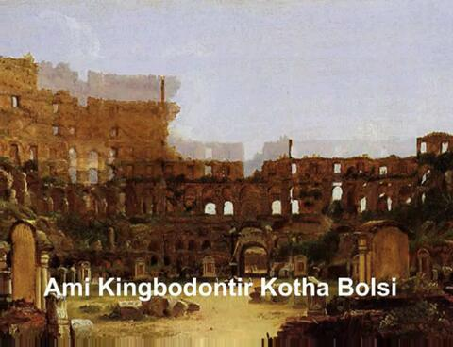
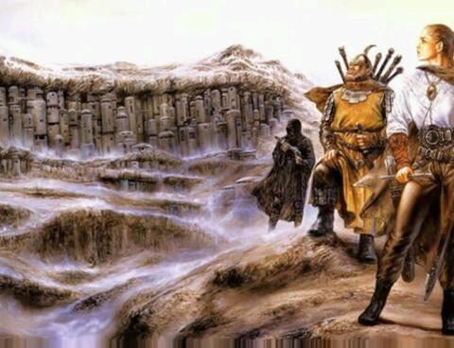
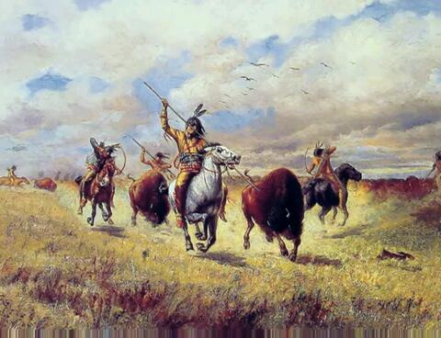
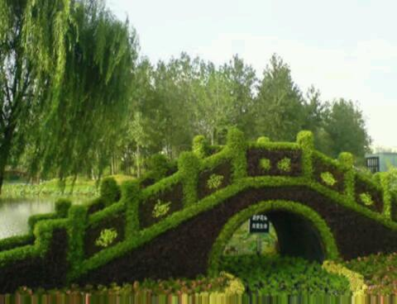
নিচের ছবিগুলো লক্ষ্য কর

Slide 4
আজকের পাঠ
আমি কিংবদন্তির কথা বলছি
আবু জাফর ওবায়দুল্লাহ

Slide 5
শিখনফল
এই পাঠ শেষে শিক্ষার্থীরা.......
১। লেখক পরিচিতি বলতে পারবে;
২। মানব সভ্যতার সূচনালগ্ন সম্পর্কে বলতে পারবে;
৩। পূর্বপুরুষের ঐতিহ্য কীর্তি-গাঁথা সম্পর্কে লিখতে পারবে;
৪। আসভ্যতার পরতে পরতে সাহসী মানুষের ভূমিকা সম্পর্কে ব্যাখ্যা
করতে পারবে;
৫। সভ্যতার উৎকর্ষে বর্তমানের সাথে অতীতের সেতু তৈরি করতে
পারবে।

Slide 6
লেখক পরিচিতি
আবু জাফর ওবায়দুল্লাহ
জন্মঃ ৮ ফেব্রুয়ারি ১৯৩৪ খ্রিষ্টাব্দে বরিশাল জেলার বাবুগঞ্জ উপজেলার বহেরচর-ক্ষুদ্রকাঠি গ্রামে।
কর্মজীবনঃ ডেপুটি ম্যাজিষ্ট্রেট, বিশিষ্ট সাহিত্যিক। সংবাদ প্রভাকরের অন্যতম লেখক এবং বঙ্গদর্শন পত্রিকাআর সম্পাদক ও প্রকাশক।
কৃতিত্বঃ ইংরেজি সাহিত্যে অনার্স সহ এমএ পাস করে ঢাকা বিশ্ববিদ্যালয়ে অধ্যাপনা, সরকারের বিভিন্ন উচ্চপর্যায়ের পদে দায়িত্ব পালন, একুশে পদক লাভ এবং ১৯৭৯ সালে বাংলা একাডেমি পুরস্কার প্রাপ্তি।
মৃত্যুঃ ১৯ মার্চ ২০০১ খ্রিষ্টাব্দে

Slide 7
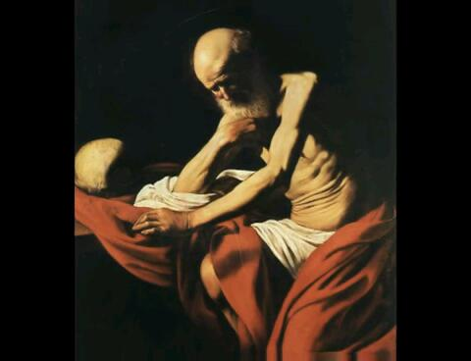
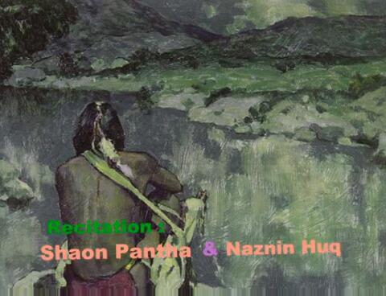
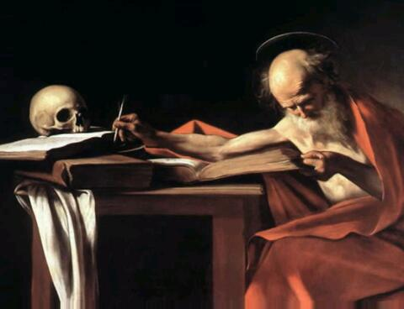
নিচের ছবিগুলো দেখে বলার চেষ্টা করি

Slide 8
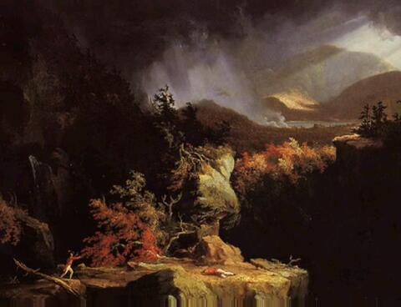
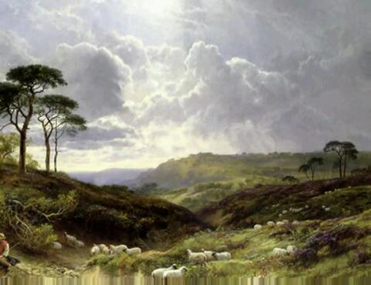
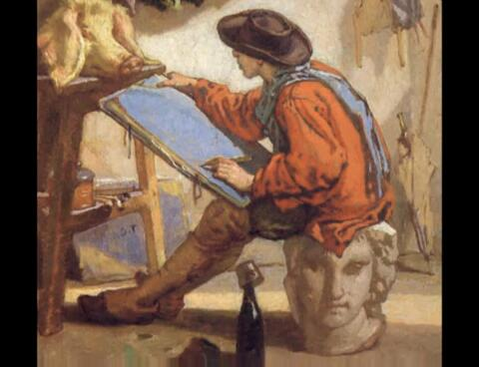
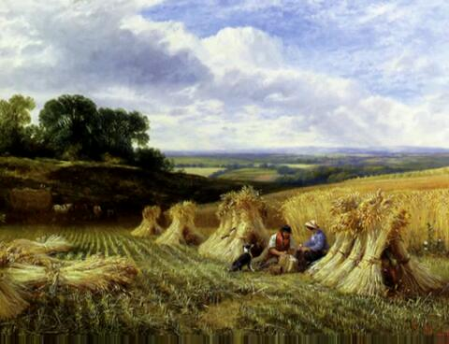

Slide 9
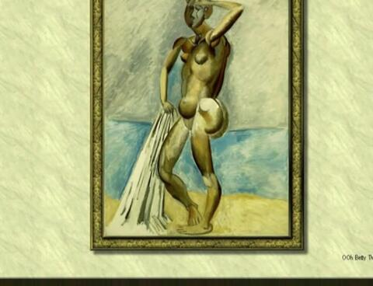
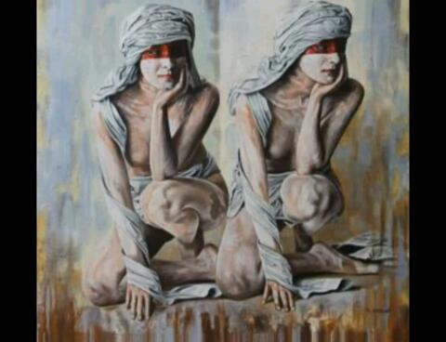
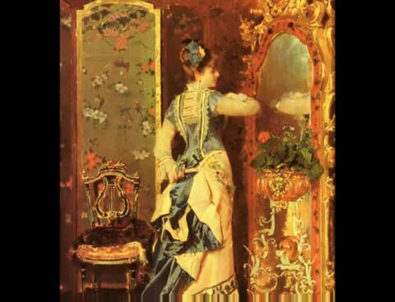
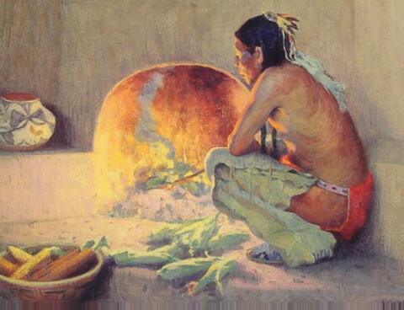

Slide 10
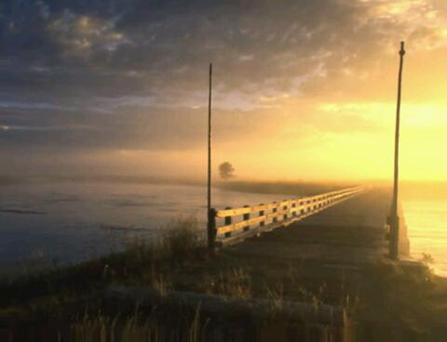
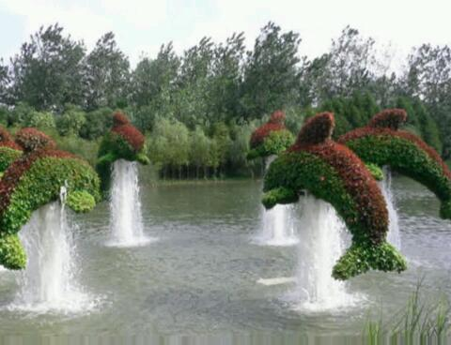
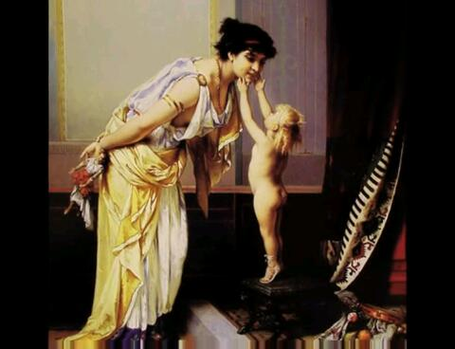
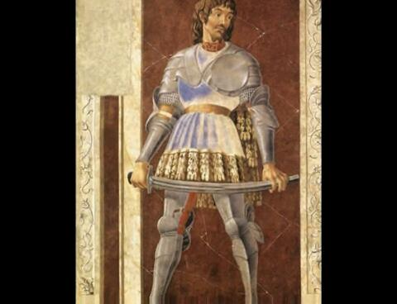

Slide 11
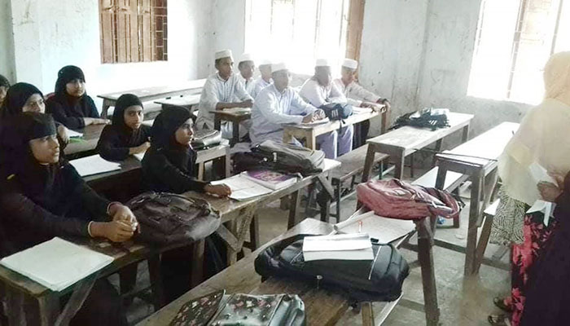
সরব পাঠ

Slide 12
আর্দশ পাঠ

Slide 13
একক কাজ
প্রশ্নঃ কবির পাঁচটি কাব্যগ্রন্থের নাম লিখ?

Slide 14
জোড়ায় কাজ
প্রশ্নঃ তাঁর করতলে পলিমাটির সৌরভ ছিল-কথাটি ব্যাখ্যা।

Slide 15
দলীয় কাজ
প্রশ্নঃ সে সূর্যকে হৃৎপিণ্ডে ধরে রাখতে পারে না-বাক্যটির মর্মার্থ কি?

Slide 16
শব্দগুলোর অর্থ জেনে নিইঃ
কিংবদন্তি,পিঠে রক্ত জবার মতো ক্ষত, শ্বাপদ, উনোনের আগুনে আলোকিত একটি উজ্জ্বল জানালা, বিচলিত স্নেহ, সূর্যকে হৃৎপিণ্ডে ধরে রাখা।

Slide 17
মূল্যায়ন
১। আবু জাফর ওবায়দুল্লাহ কত সালে জন্মগ্রহন করেন?
২। তিনি কত সালে মৃত্যবরণ করেন?
৩। তাঁর গ্রন্থগুলোর নাম বল।
৪। তাঁর উপাধি জি ছিল?
৬। তিনি পেশায় কি ছিলেন?
৭। কবিতাটি কবির কোন কাব্যগ্রন্থ থেকে সংকলিত?

Slide 18
বাড়ি কাজ
প্রশ্নঃ অতীতের সভ্যতার উন্মেষে তৎকালীন মানুষের অবদানের সাথে বর্তমানের নতুন নতুন আবিষ্কারে মানুষের ভূমিকা যথেষ্ট কি না লিখ।

Slide 19
সকলকে ধন্যবাদ
আবার দেখা হবে

